Slide 1
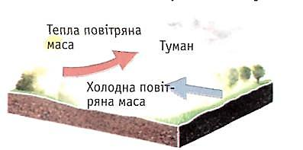
Схема утворення туману

